Slide 1


Determinación de los tiempos de exposición solar para el tratamiento de Psoriasis
VI Jornada de Física Aplicada a las Ciencias Biomédicas Rodolfo J. Rasia
Ipiña Adriana¹ ; López Giovanni Gamaliel²; Piacentini Rubén D.^{1,3}
1. Instituto de Física Rosario, UNR-CONICET - Argentina
2. Facultad de Ciencias Físico-Matemáticas, Universidad Autónoma de Nuevo León - México
3. Facultad de Ciencias Exactas Ingeniería y Agrimensura, Universidad Nacional de Rosario - Argentina.

Slide 2
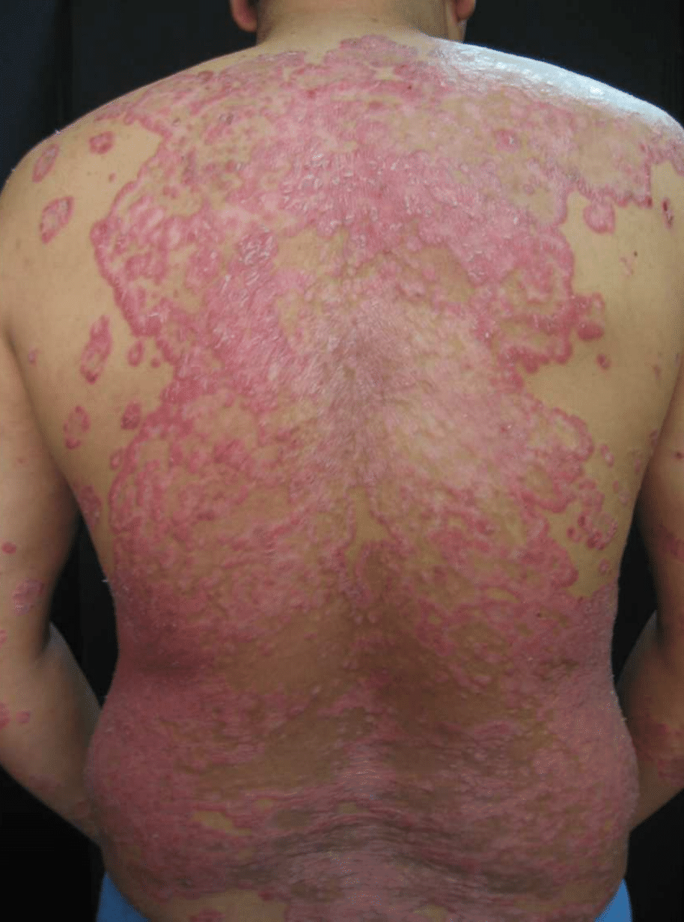
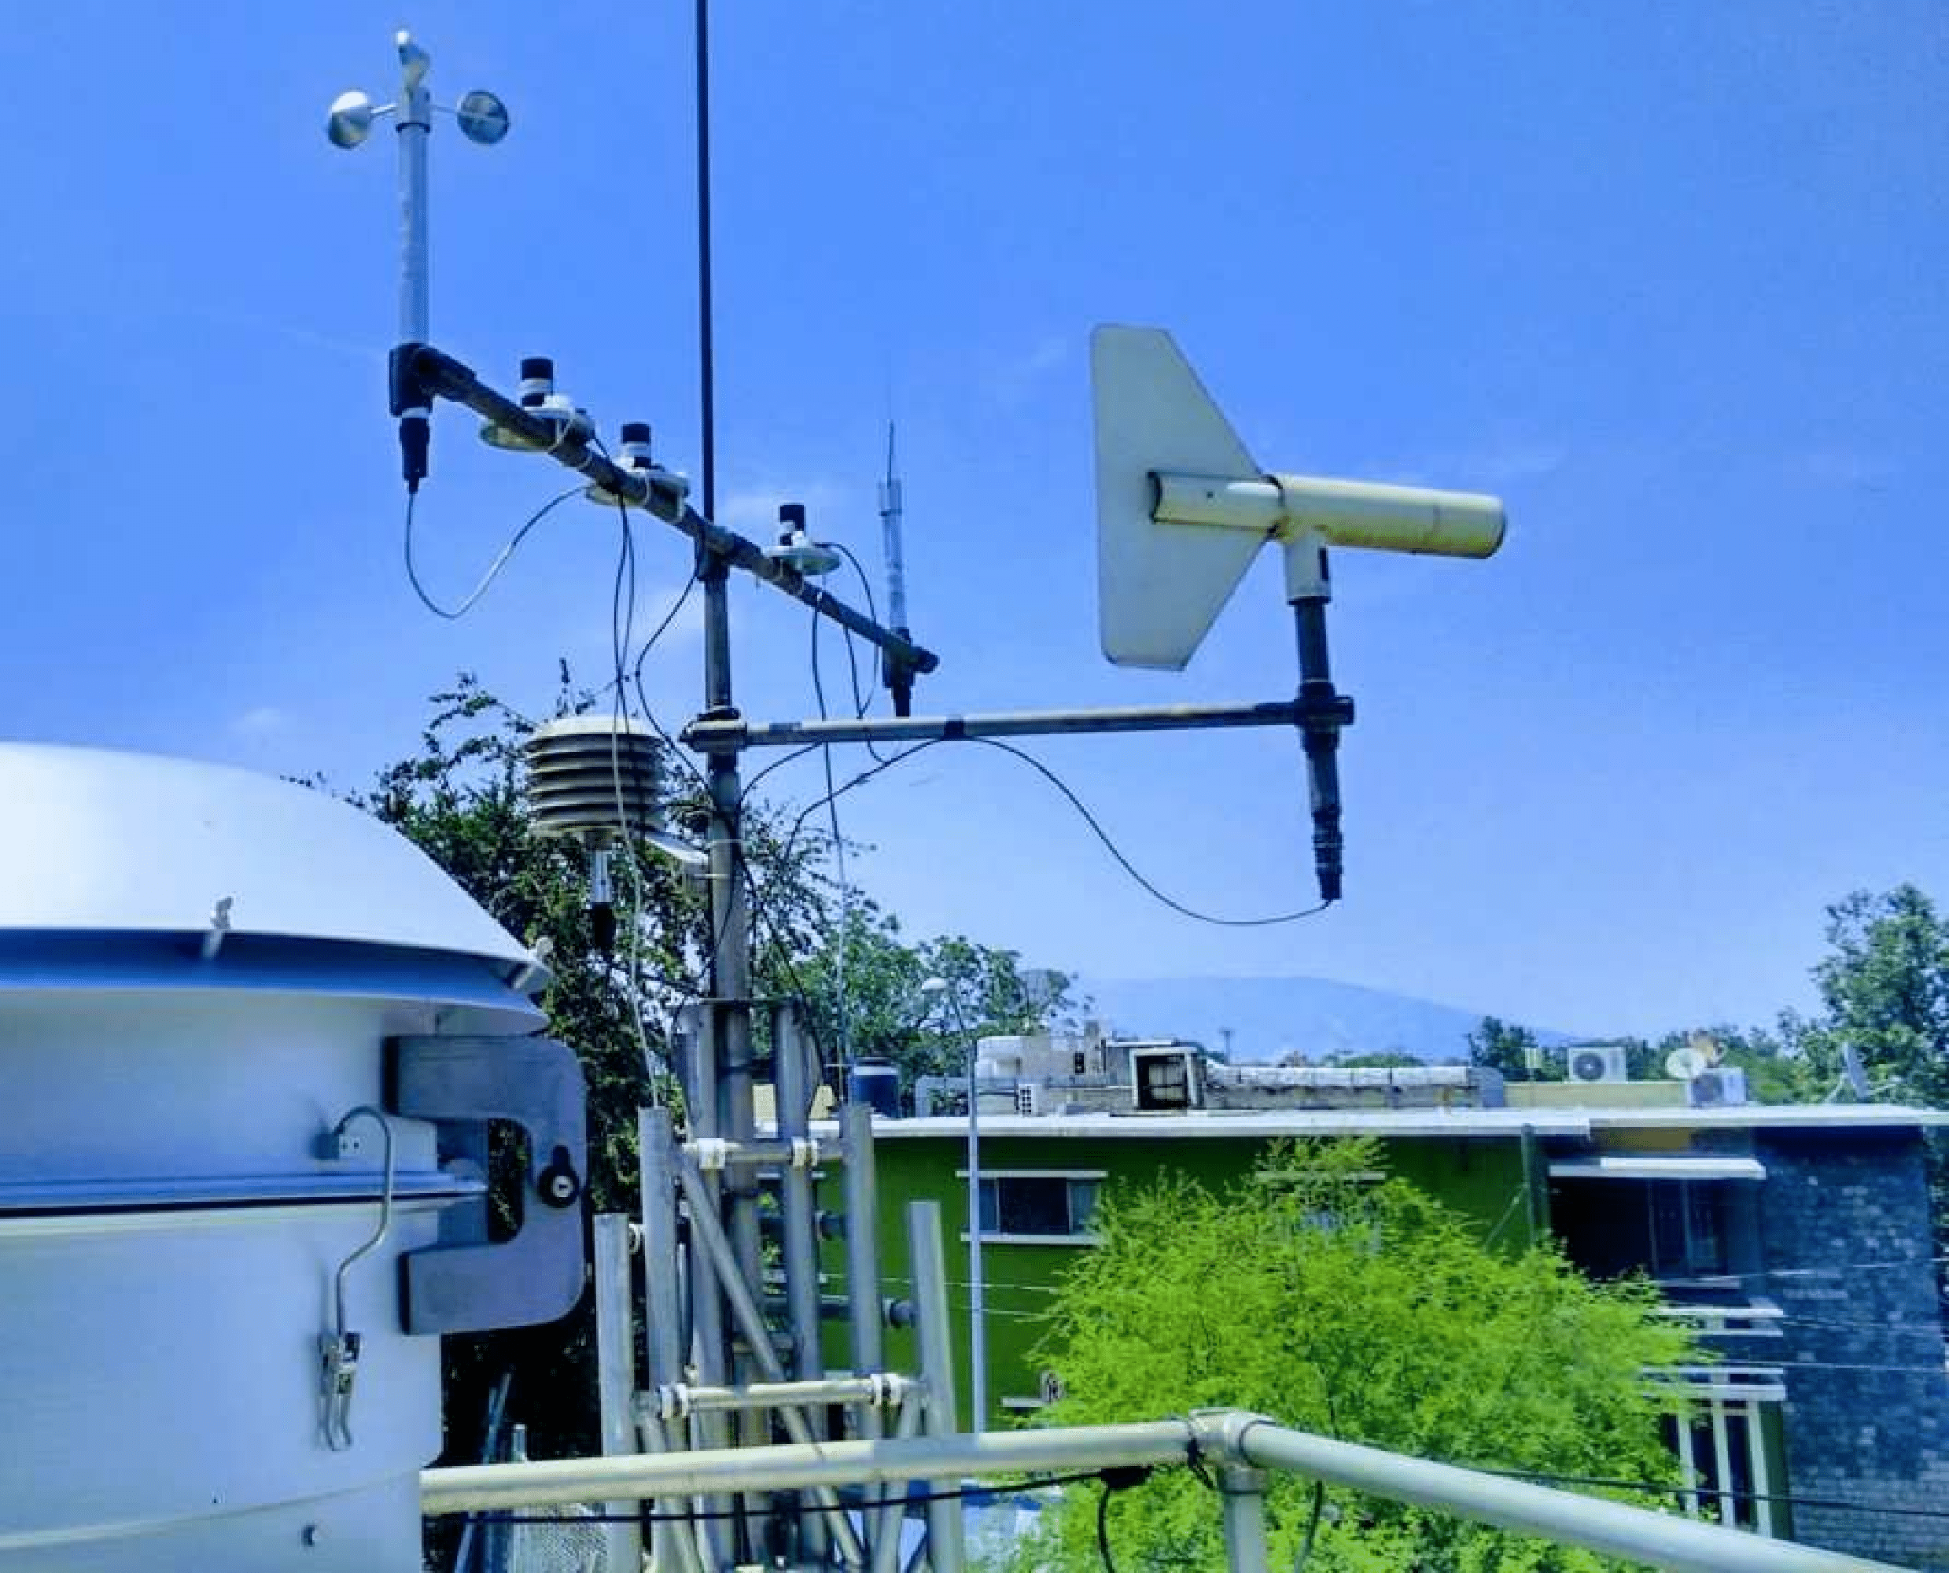
Determinación de los tiempos de exposición solar para el tratamiento de Psoriasis
Introducción
El tratamiento de Psoriasis en los hospitales normalmente se realizan con una lampara UV, este mismo tratamiento se puede realizar recibiendo una dosis en un tiempo de exposición(TE) a la radiación solar.
Cortesía :
Centro Dermatológico Pascua
Materiales y métodos
Por medio de radiometros establecidos en CDMX y un programa escrito en Python se calcula la dosis necesaria para el tratamiento de Psoriasis.
Instrumentos de la estación Centro-SIMA

Slide 3
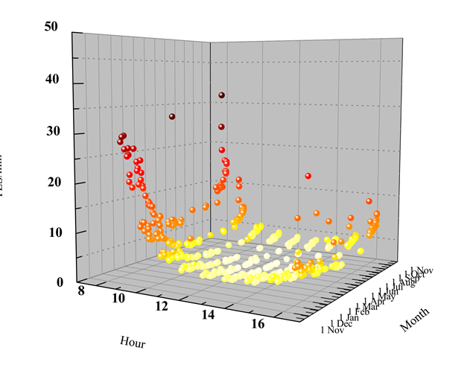
Determinación de los tiempos de exposición solar para el tratamiento de Psoriasis
Resultados
Hora/ Periodo | 8:00 hrs | 16:00 hrs
Verano | 9 ± 1 min | 6 ± 3 min
Invierno | 22 ± 5 min | 6 ± 1 min
Los TE para Psoriasis con los datos analizados son los siguientes:
Conclusiones
Al ser los TE en valores accesibles este tipo de tratamiento puede emplearse como una alternativa al tratamiento con el lampara UV.
Dosis para el tratamiento de Psoriasis a lo largo del año.

Slide 4
Determinación de los tiempos de exposición solar para el tratamiento de Psoriasis
Referencias
[1] Madronich S. Madronich, Environ. UV Photob, 1-39, 1993
[2] Krzyscin JW, Jaros lawski J, Rajewska-Wiech B, Sobolewski PS, Narbutt J, Lesiak A, Pawlaczyk M. JPPB 35-41, 2012.
[3] Ipiña A, Castañoo C, Dántola M L, Thomas A H. Solar Energy Journal, (109) 45-53, 2014.

